Slide 1




CHỦ ĐỀ 5:
TÌM HIỂU THẾ GIỚI

Slide 2



Bài 22
Bài 22
DÂN SỐ VÀ CÁC CHỦNG TỘC TRÊN THẾ GIỚI
DÂN SỐ VÀ CÁC CHỦNG TỘC TRÊN THẾ GIỚI
Tiết 1

Slide 3

Mục tiêu
Sử dụng được bảng số liệu dân số thế giới, so sánh được dân số giữa các châu lục trên thế giới.
Kể được tên và mô tả được những nét chính về ngoại hình của các chủng tộc trên thế giới.
Sử dụng được lược đồ và trình bày được sự phân bố của các chủng tộc trên thế giới.
Biết ứng xử phù hợp thể hiện thái độ tôn trọng sự khác biệt chủng tộc

Slide 4


Slide 5
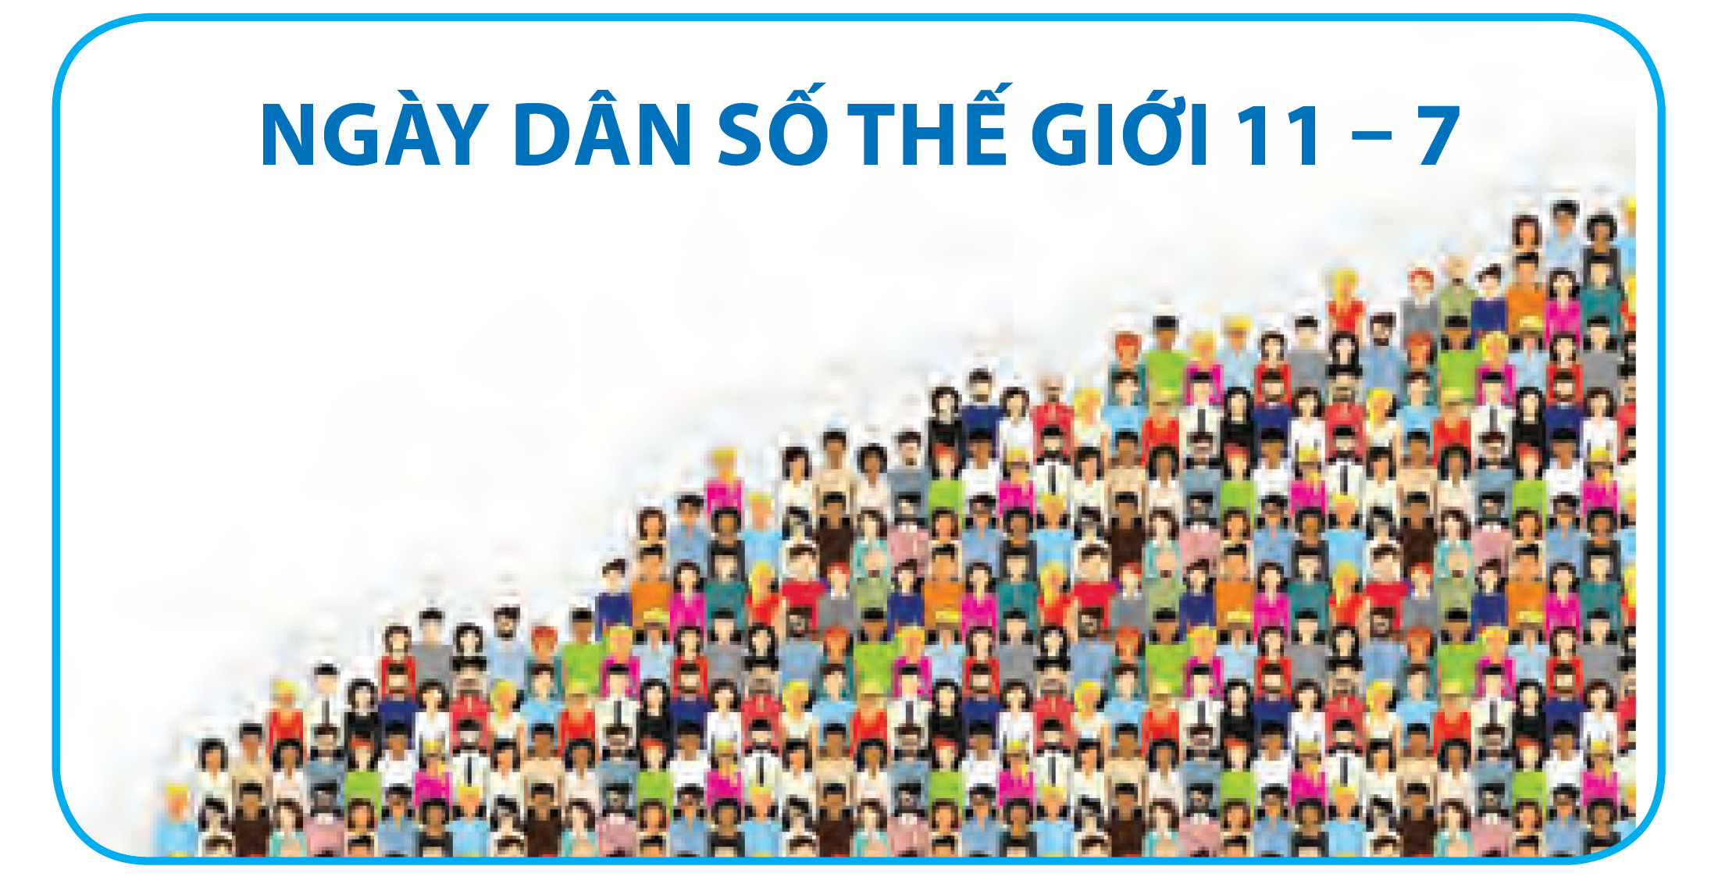
Quan sát hình 1, hãy chia sẻ hiểu biết của em về dân số thế giới hiện nay.

Slide 6
Mở rộng
Vào ngày 11/7/1987, dân số thế giới chính thức 5 tỷ người với sự ra đời của cậu bé người Nam Tư Matej Gaspar. Ngày thế giới 5 tỷ người được coi là hồi chuông cảnh tỉnh, nhắc nhở mọi người trên trái đất về sự cạn kiệt tài nguyên, môi trường sống bị ô nhiễm, mất cân bằng sinh thái và các quyền của con người không đủ điều kiện để thực hiện. Đứng trước hiểm họa của “Bùng nổ dân số”, Diễn đàn Dân số Thế giới do Quỹ Dân số Liên Hợp Quốc (UNFPA) tổ chức tại Amsterdam (Thủ đô Hà Lan) tháng 11 năm 1989 đã quyết định lấy ngày 11/7 – ngày sinh của bé Matej Gaspar là Ngày Dân số Thế giới.

Slide 7


Slide 8




Hoạt động 1:
Tìm hiểu về dân số thế giới

Slide 9
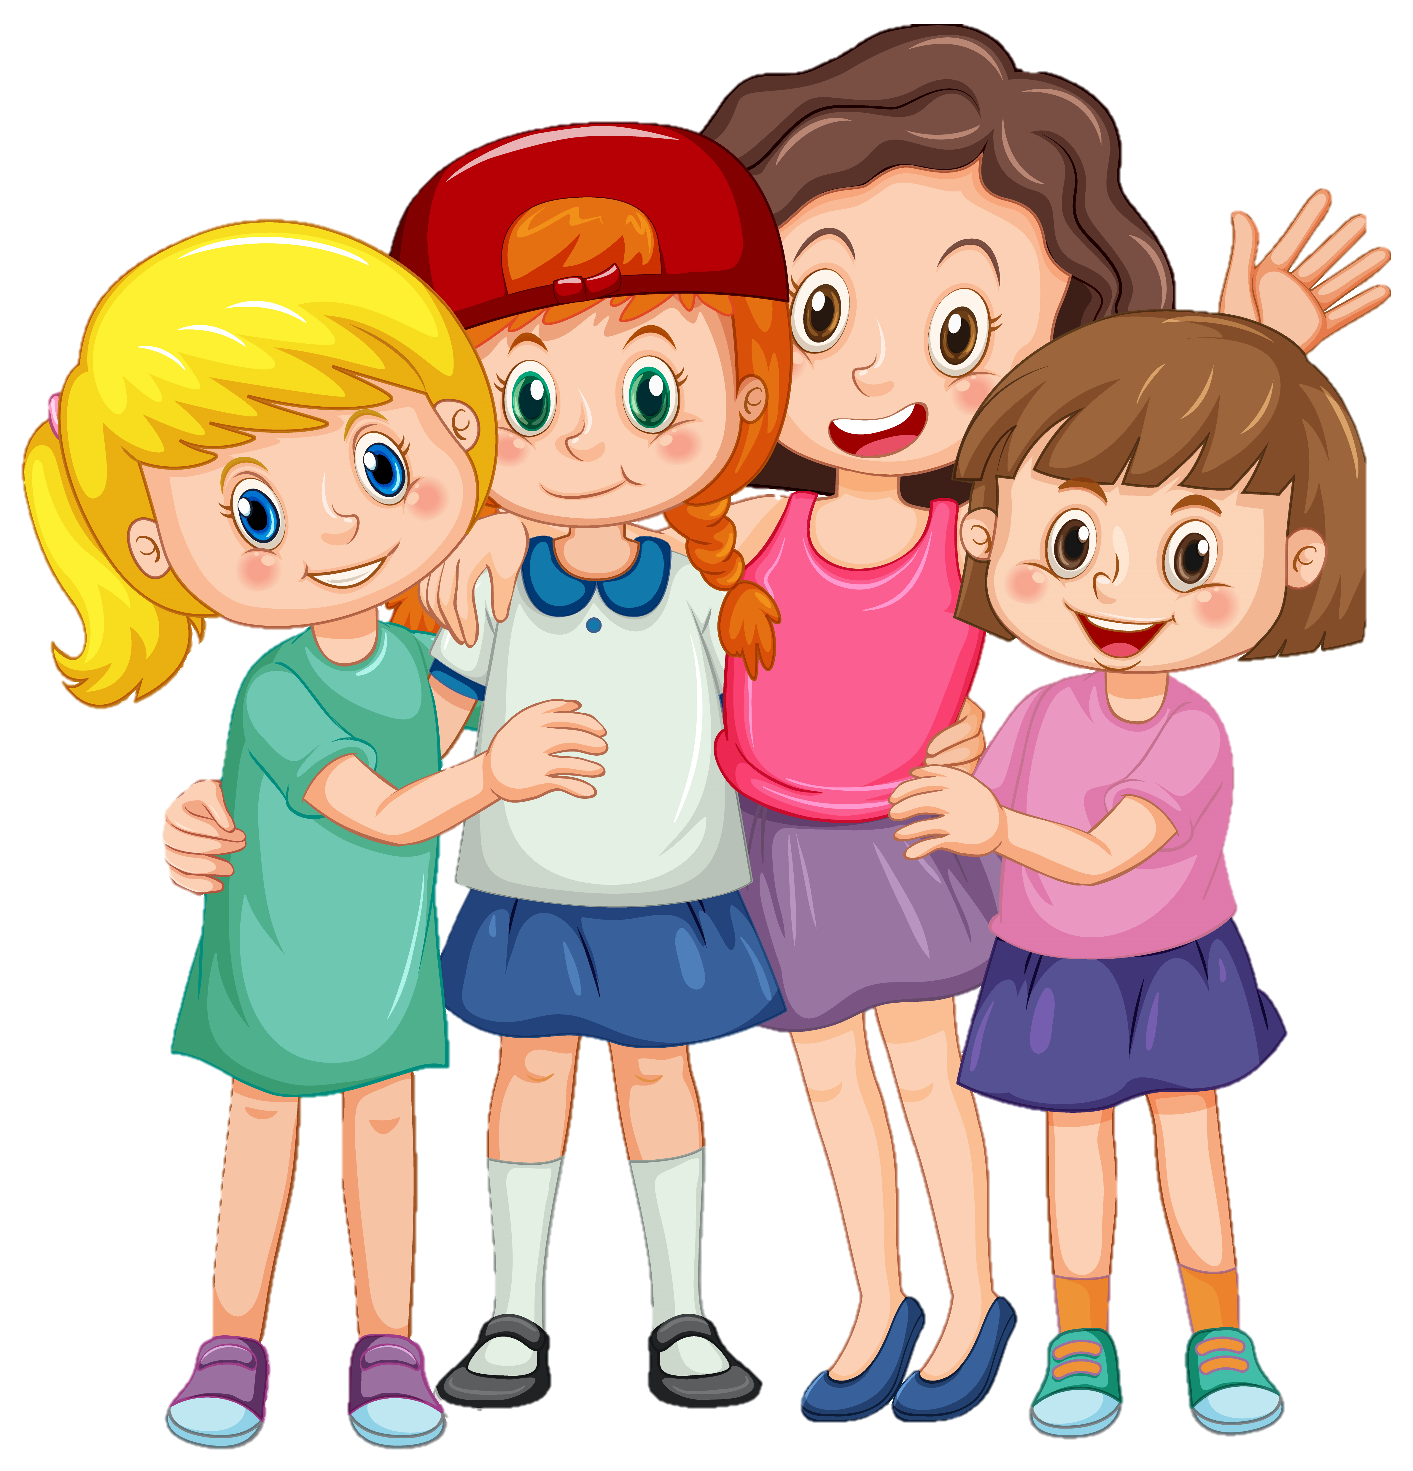
CHIA LỚP THÀNH 4 NHÓM
Nhiệm vụ: dựa vào bảng số liệu, hình 2 và thông tin trong SGK để hoàn thành phiếu học tập số 1, 2.

Slide 10
Phiếu học tập
Phiếu học tập số 1 (nhóm 1-2)
Phiếu học tập số 2 (nhóm 3-4)
Cho biết xu hướng thay đổi số dân thế giới giai đoạn 1804 – 2021.
So sánh số dân giữa các châu lục trên thế giới năm 2021.
........................................................
........................................................
........................................................
........................................................
........................................................
........................................................

Slide 11
1. Dân số thế giới
Trong những thế kỉ gần đây, số dân thế giới tăng rất nhanh, đạt gần 8 tỉ người (năm 2021). Mật độ dân số trung bình toàn thế giới khoảng 58 người/km2, tuy nhiên phân bố không đều. Nơi có điều kiện thuận lợi cho sinh sống và sản xuất như địa hình bằng phẳng, khí hậu ôn hoà, giao thông thuận tiện, khu đô thị,… dân cư đông đúc. Những nơi có điều kiện tự nhiên khắc nghiệt như hoang mạc, vùng núi cao, vùng cực lạnh giá,… dân cư rất ít.
Phần lớn dân số thế giới tập trung ở châu Á. Châu Đại Dương có số dân ít nhất.

Slide 12
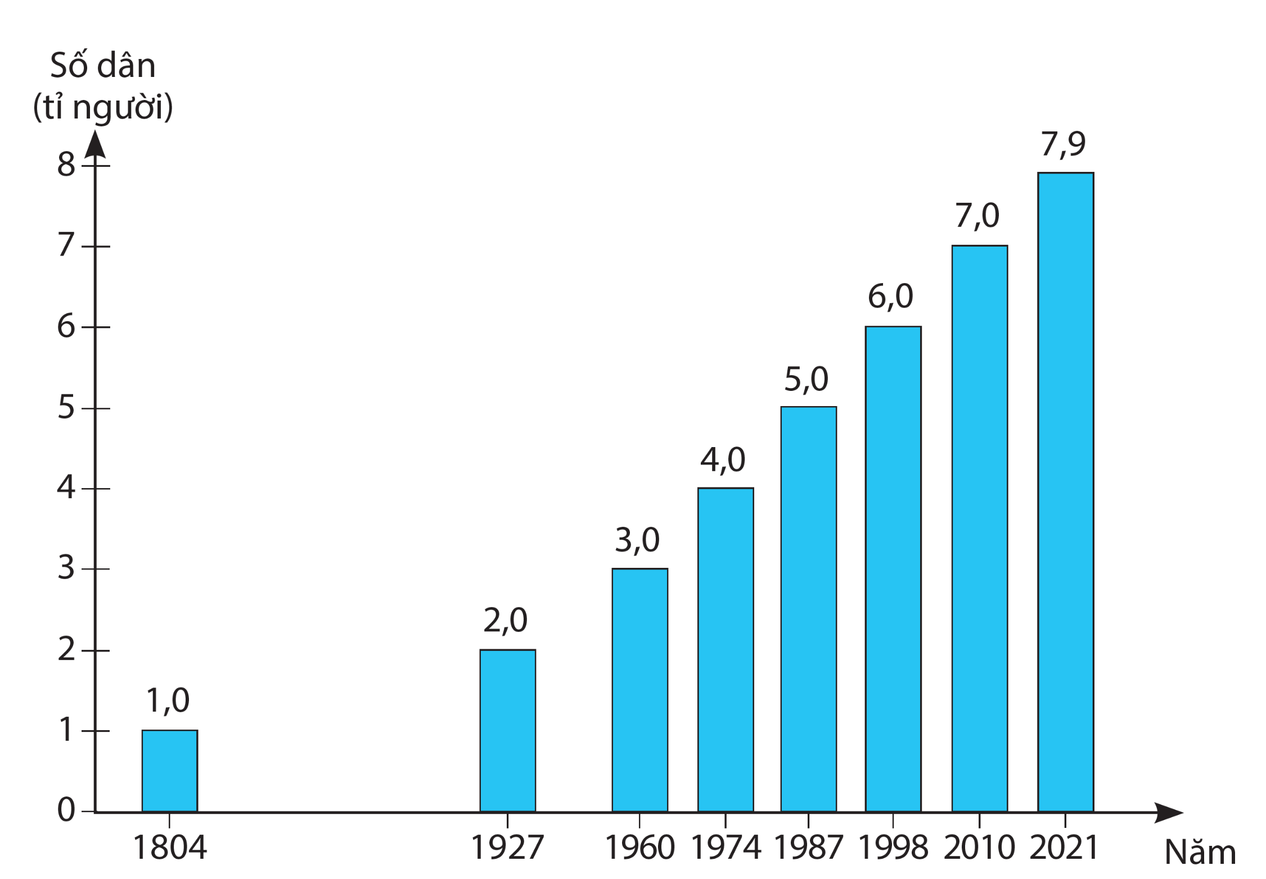
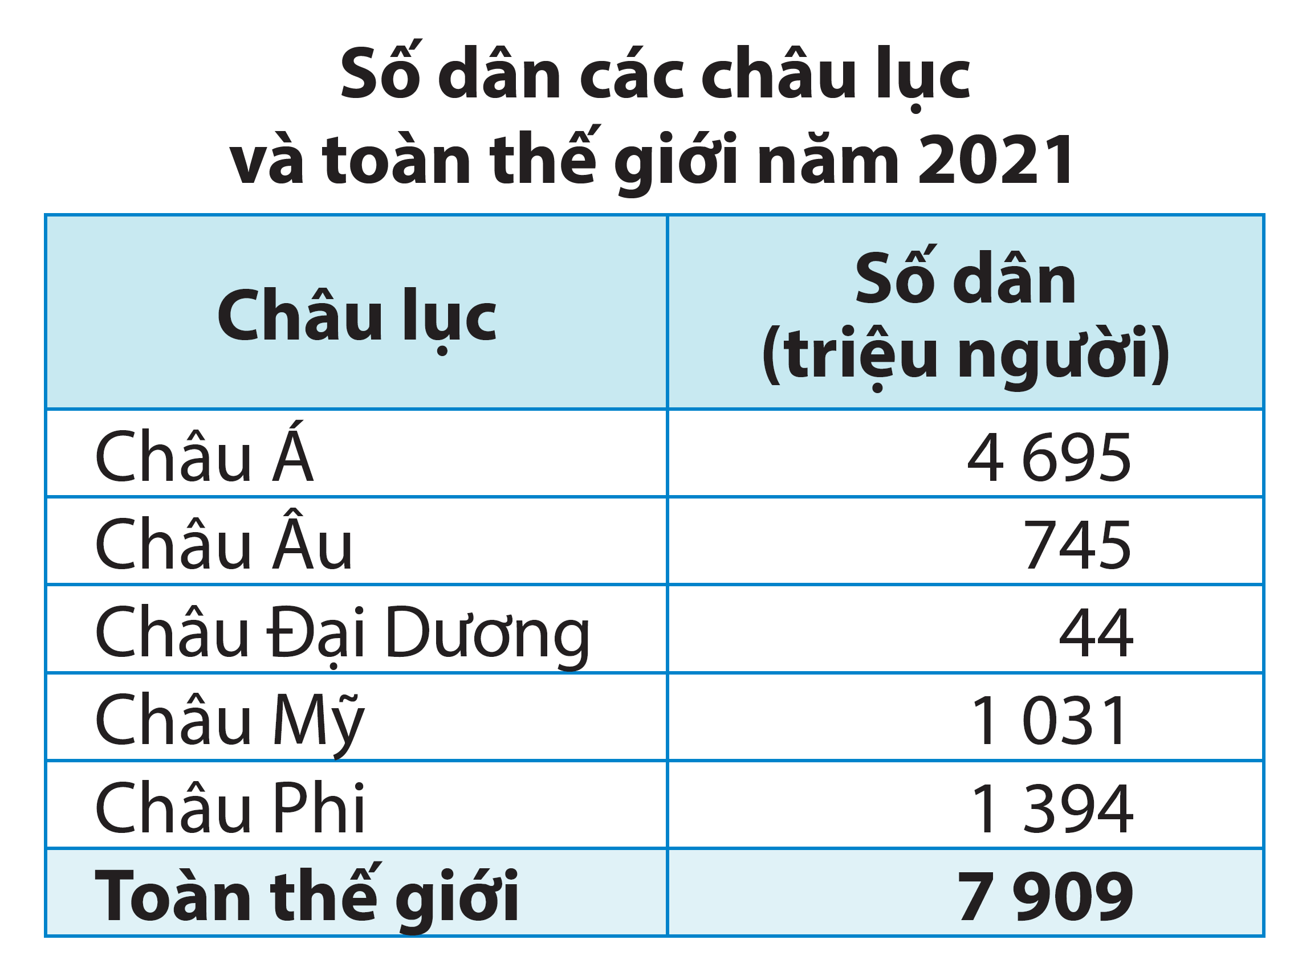
1. Dân số thế giới
(Nguồn: Liên hợp quốc năm 2022)
Hình 2. Biểu đồ thể hiện số dân thế giới giai đoạn 1804 – 2021

Slide 13



Trình bày trước lớp

Slide 14
Kết luận
Phiếu học tập số 2 (nhóm 3-4)
So sánh số dân giữa các châu lục trên thế giới năm 2021.
Số dân giữa các châu lục chênh lệch nhau nhiều, phân bố dân cư trên thế giới không đều. Châu lục có số dân đông nhất là châu Á gấp hơn 100 lần châu lục có sấ dân ít nhất là châu Đại Dương.
....................................................................................................................
....................................................................................................................
....................................................................................................................
....................................................................................................................

Slide 15





DẶN DÒ

Slide 16


